Slide 1
第13回進捗報告会
153111 ケネス・リーゼンカン
2018年7月12日

Slide 2
発表会のまとめ
研究でやろうとしていることははっきり伝えられなかった
開発者のためのシステムと言っても具体的に何をするのか伝えなかった

Slide 3
研究の進捗報告

Slide 4
研究内容の確認・整理
開発者のためのファイル管理・共有・暗号化の機能を持つシステム
プラグインという形でNextCloudに導入
FinalCodeのファイルセキュリティ機能を参考
ユーザ認証
グループ分けシステム
コードなどのファイルの自動暗号化・保存
プラウザーベースのビュアー
使用できそうなツール
git-crypt
Transfer.sh

Slide 5
まとめ
簡単 + 共有 + 管理 + 暗号化
=
GUI + NextCloud + git + git-crypt

Slide 6
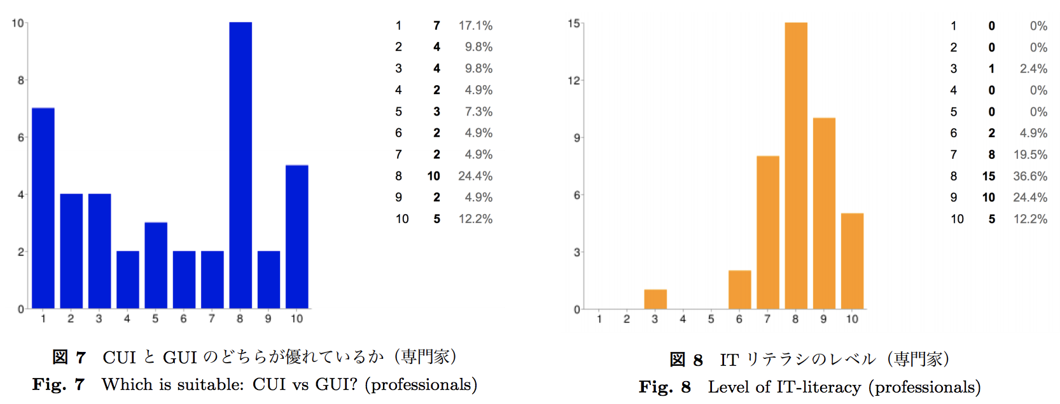
CUI or GUI?
一般ユーザはGUIの方が簡単と思いますが，プログラマにとっての簡単はそうでもないかもしれない
調べた結果
飯尾 淳 ，“初学者向けプログラミング教育に関する意識調査–GUIとCUIのどちらがようか?–”，情報教育シンポジウム，2015年，20ページ
Notes:
なぜCUIかGUIかを質問するのかは，そもそも，Transfer.shはGUIのファイル共有はありますが，プログラマがコマンドラインで迅速容易にシェアしたいのアイデアから開発したものである。
グラフ
1はCUI・10はGUIの10段階での評価

Slide 7
ファイルの管理
Gitができること
リポジトリのClone・Pull・Add・Commit・Push
ブランチの作成
履歴の追跡と編集
など
本研究のファイル管理の部分はgitを使う提案
しかし，NextCloudに
git機能 + GUI
を導入することは技術的に可能ですか？
Notes:
最後に
つまり，GUIというのはコマンドラインを覚えなくても，gitの機能を初心者でも簡単に使えるということです

Slide 8
ファイルの暗号化
git-cryptとは
選択したファイルをコミットして暗号化し，また開く時に自動復号できる
GPG暗号方式
しかし
「enables transparent encryption and decryption of files」という言葉をわからない
暗号化と復号のやり方・仕組も理解できない

Slide 9
ファイルの共有
NextCloudは特定の共有URLを作り，送ることで共有する．細かい設定もできるらしい
Transfer.shはローカルのファイルあるいは，フォルダーをアップロードするコマンドラン．ファイルを暗号化して共有する機能もある
どこにアップロードするのか?どうやって送り先を設定するのか?
ファイルを14日間まで保存できる?
どうやって共有するのか?
開発者が使うファイル共有（+簡単）に対してもっと調べる必要がある

Slide 10
Gitの基本使用法
Clone リポジトリをローカルに持ってくる
Pull 最新データをアップデート
Add 編集・作成したファイルを選択し，Localのリポジトリに追加
Commit 追加したファイルをコミット．この時，テストを行う
Push 全てを完成したら，リポジトリに送る

Slide 11
本研究の提案
Gitは結構素晴らしいシステムだから，変えることはないと思っている
そこで，
Git + GUI + 安全機能 = 提案方式
GUIとは，NextCloudにGUI作って簡単に
GitからリポジトリをClone, Pull, Add, Commit, Push, など
ファイルを共有・暗号化
安全機能とは，FinalCodeの機能を参考に
ただ，NextCloudの共有URLを送るのは安全ではないため，ユーザ認証
特定のユーザしか特定のファイルの編集などの使用権限
もちろん，全てのファイルを自動暗号化・NextCloudにコミット
ブラウザビューについてはまだ検討中

Slide 12
考えている理想なシステム
NextcloudにgithubのURLをコピーして貼れば，リポジトリ取ってくれる．gitの全ての機能が使える
ローカルで書いてもいいが，オンラインで書くのもできるようにブラウザに環境を用意する
Pullし忘れコンフリクトしてしまったケースがあるので，自動Pullまたは，githubに更新する際，開発者にリマインダーが出る
共有するユーザ登録機能．共有したい相手のアカウントを作って，NextCloudの共有URLを送信し，相手に作ったアカウントでログイン．アカウントの情報を安全に共通する方法は分かりません．
ユーザをグループ分けして，使用権限の設定もできる．「ブラウザのみ」や「ローカルでもOK」の設定ができたらいいと思う。
作ったファイルはコミットする前に自動暗号化 する
つまり，gitの機能と同じだが，NextCloudというプラットフォームにGUIで管理するシステム．安全機能も提供するという提案

Slide 13
問題点
知らない人は勝手にgithubからcloneし，pushする場合は?
提案しているGUIで管理システムが欲しいが，誰でも編集できるようにしたい人にとってユーザの指定をしたくない場合は?
CUIは複雑な操作ができるから，プログラマは今でも自由度があるCUIを使っていると私が考えている．だから提案方式を使うと，逆に自由度を制限したらよくないと思っている．

Slide 14
今週で実験してみた
Nextcloudの同期ファイルにgitのリポジトリを入れる実験
Githubアカウントを登録リポジトリを作った
Nextcloudの同期ファイルにgitフォルダを作成，その中にリポジトリをclone
同期ファイルもある他のパソコンでリポジトリ編集するとどうなる?
目的:リポジトリをNextcloudに置いて，cloneしていないパソコンで編集できるかどうかを確かめる
プログラミングできる環境フォルダとNextcloudを同期実験
Eclipse，MySQL，Java環境などが入っているフォルダを同期ファイルに入れる
他のパソコンからEclipseを開いて，実行する
目的:ブラウザビューシステムのため，Javaの環境を用意しブラウザでコーディングできるかどうかを確かめる

Slide 15
Nextcloudの進捗報告

Slide 16
Nextcloudの進捗まとめ
問題点
HTTPからアクセスすると，HTTPSに自動変更するように設定しているができなかった．
対策法はあるみたい．https://bit.ly/2Ks0mP7
活動がないまま5分後に自動ログアウト機能を追加しました。しかし，Google Chromeのみ，できない場合もある.
追加したい機能はありますか？

